Slide 1
BCV29253TK Оновлення специфікації продукту
[31 травня 2022г.]

Slide 2
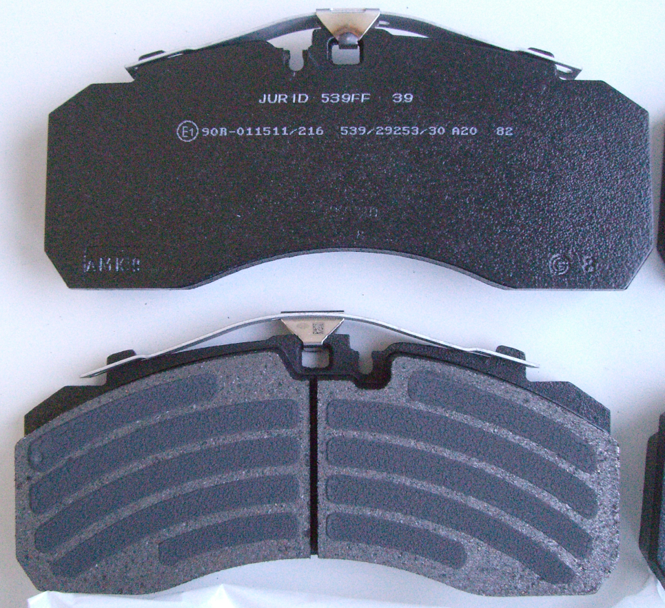
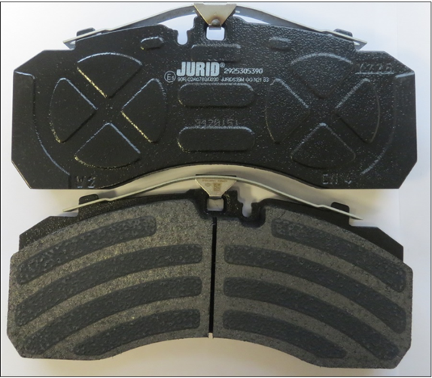
Оновлення специфікації продукту
ФАКТИ ТА ЗАГАЛЬНІ ВІДОМОСТІ
Improved backplate
Починаючи з 1 кварталу 2021 року специфікація для BCV29253TK
була модернізована з урахуванням різних елементів
НЕСУЧА ПЛАСТИНА замінена з плоскої на пластину з
тепловими «плитами».
- Переваги: кращий відвід тепла і, як наслідок,
краща зносостійкість
ФРИКЦІЙНИЙ МАТЕРІАЛ замінений з FER4550G на FER4550M
- Переваги:
перехід на формулу суміші, що не містить міді, відповідно до законодавства NSF та екологічних вимог;
підвищена зносостійкість (див. наступні слайди => порівняльні випробування)
фрикційний матеріал FER4550M повністю відповідає стандарту R90 і ухвалений у відповідності із правилами ЕС без будь-яких компромісів відносно гальмівного шляху.
Інші характеристики продукту (пружини PTS OE, зелене покриття) не змінилися.
PREVIOUS VERSION
CURRENT VERSION
Same OE quality accessories and coating

Slide 3
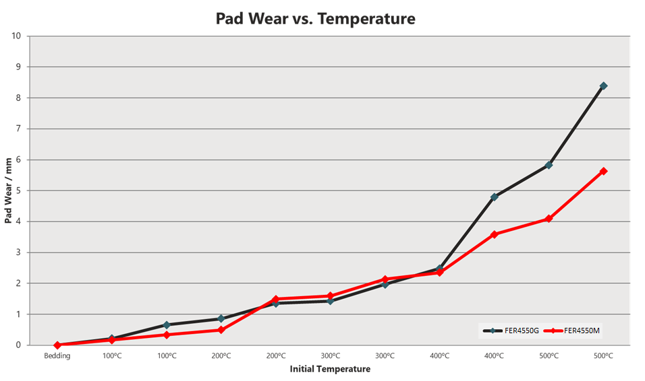
Порівняння зносу гальмівних колодок в мм при використанні фрикційних матеріалів FER4550G і FER4550M в залежності від зростання температури

Slide 4
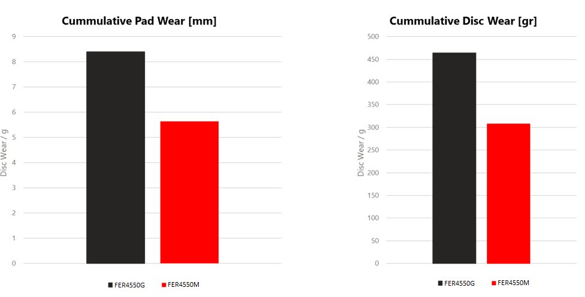
Порівняння зносу гальмівних колодок і дисків в грамах при використанні фрикційних матеріалів FER4550G і FER4550M

